Slide 1
Logistika
-
Automatické skladové systémy
Obaly, reverzní logistika
Cílem přednášky je pojednat o automatických skladových systémech, o logistické úloze obalu a reverzní logistice
.
Šárka Čemerková
Garant předmětu a přednášející

Slide 2
Logistika
-
Automatické skladové systémy, obaly, reverzní logistika
Automatické skladové systémy
Logistická funkce obalu
Reverzní logistika v různém úhlu pojetí
Příklady recyklace vybraných odpadů
Zelená logistika
.
Struktura přednášky

Slide 3
Automatizované systémy
druhy:
systémy automatického uskladňování a vyhledávání zboží (AS/RS)
otáčivé zásobníky (karusely)
zařízení na vyzvedávání krabic nebo kusových položek
pásové dopravníky
roboty a snímací systémy
běžná součást moderních skladovacích zařízení
lze rozdělit do stejných kategorií jako manuální zařízení

Slide 4
přínosy:
nárůst produktivity procesu vyřizování objednávek
snížení míry poškození výrobků
zlepšení úrovně přesnosti informací o skladových zásobách
zlepšení úrovně zákaznického servisu
menší potřeba počtu pracovníků

Slide 5
nedostatky:
počáteční kapitálové náklady
výpadky nebo nespolehlivost v důsledku přerušení provozu nebo údržby zařízení
problémy spojené se SW
kapacitní problémy

Slide 6
nedostatek flexibility při nutnosti reagovat na změnu prostředí
vysoké náklady na údržbu
uživatelská rozhraní a školení uživatelů
přijetí systému pracovníky
zastarávání

Slide 7
Zařízení | Typ materiálu | Výhody | Další informace
Systém automatizovaného uskladnění a vyhledávání zboží (AS/RS ) | Paletované zboží, široký výběr velikostí a tvarů | Velmi vysoká hustota skladování, řízení počítačem
Automaticky ovládaná vozidla (systémy ASVG) | Paletované zboží i jiné ucelené ložné jednotky | Vysoká hustota skladování | Nevhodnější pro uskladnění velkých množství pouze malého počtu skladových položek
Minisystém AS/RS | Drobné součástky | Vysoká hustota skladování, řízení počítačem | Pro zvýšení flexibility lze nainstalovat ve více konfiguracích
Horizontální karusely (rotující zásobníky) | Drobné součástky | Snadný přístup ke zboží, poměrně levný systém | Lze jich naskládat více na sebe

Slide 8
Vertikální karusely | Drobné součástky a nástroje | Vysoká hustota skladování | Ve vícepodlažních zařízeních může vykonávat dvojí funkci - uskladňovací i dodací
Lidmi řízené stroje | Drobné součásti | Velmi flexibilní | Lze použít u vysokých policových systémů nebo modulárních zásuvkových systémů

Slide 9
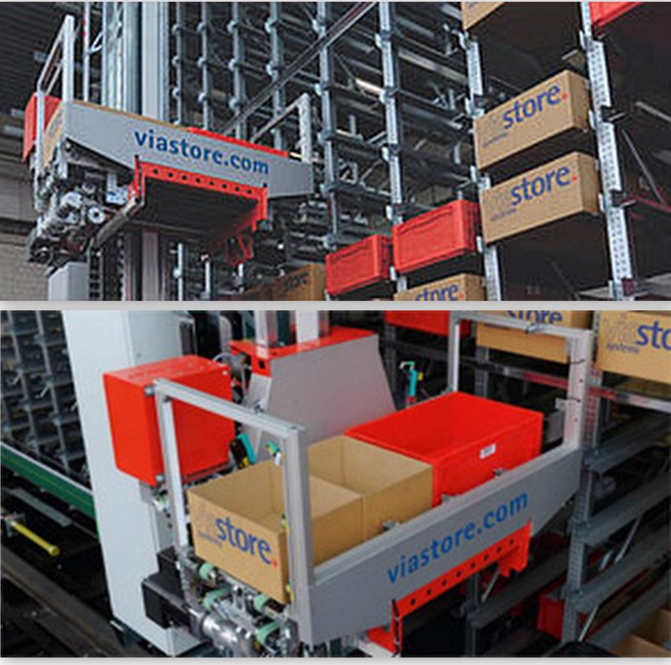
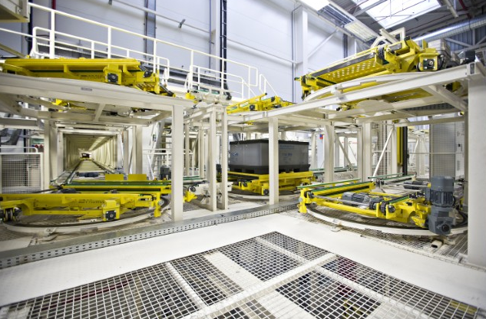
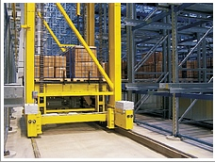

Slide 10
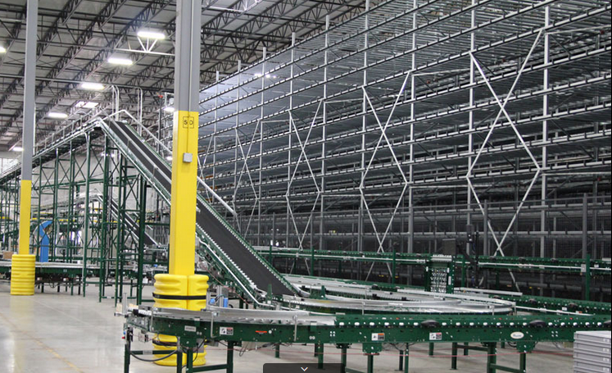
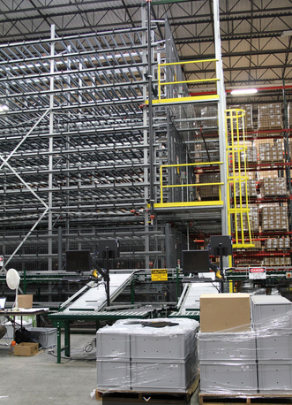
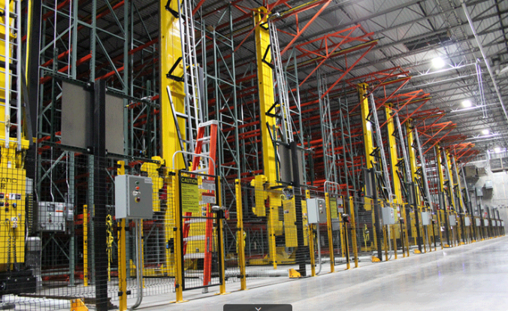

Slide 11
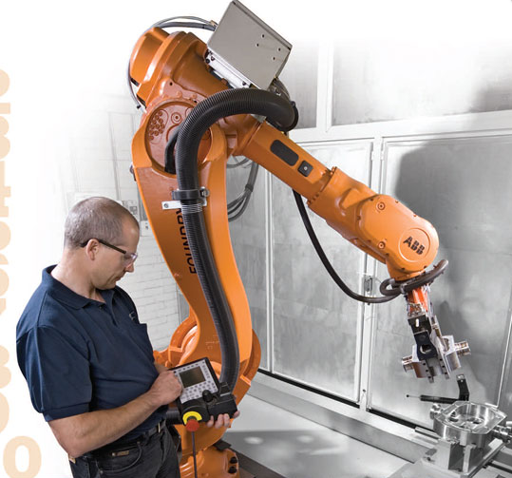

Slide 12
https://www.youtube.com/watch?v=kom4cD6pbsk
https://www.youtube.com/watch?v=FDYSP9jZMw8

Slide 13
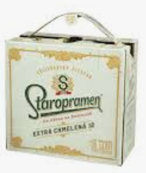
Balení
těsná spojitost se skladováním a manipulací
vliv na celkovou kvalitu, skladovou efektivnost a výkonnost
procesy balení mají dopad na marketing a logistiku
vztah balení a nákladů byl často podceňován

Slide 14
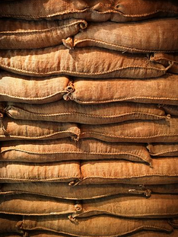
Logistické funkce obalu
1. uzavření výrobku
ochrana životního prostředí
výrobek se nepoškodí
výrobek se nepoztrácí

Slide 15
2. ochrana výrobku
před poškozením nebo ztrátami v důsledku vnějších vlivů:
vlhkost
prach
hmyz
infikování

Slide 16
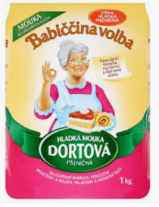
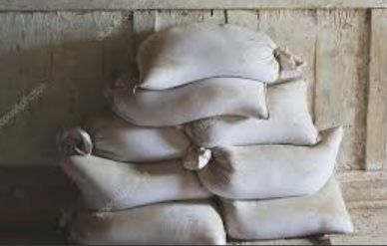
3. rozdělení výrobku
zmenšení výstupu průmyslové výroby na spotřebitelskou velikost

Slide 17
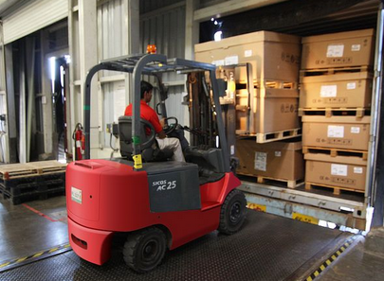
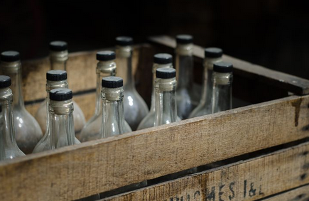
4. sjednocení velikostí
sdružení primárních balení do sekundárních, která mají jednotnou standardizovanou velikost
snížení nutného počtu manipulací

Slide 18
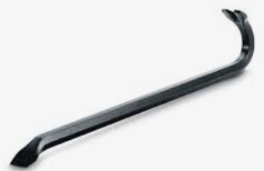
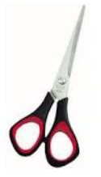
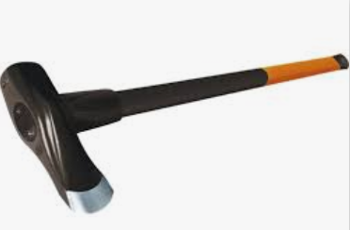
5. vhodnost pro spotřebitele
zákazník nemusí vynakládat příliš mnoho času a úsilí, než se k výrobku dostane

Slide 19
6. komunikace
použití jednoznačných, snadno pochopitelných symbolů
čárové kódy

Slide 20
pozitiva kvalitního a dobře zvoleného balení:
nižší náklady na dopravu
lepší vytížení skladů i dopravních prostředků
snížení míry poškozování zboží a požadavků na speciální manipulaci
snížení nákladů na likvidaci materiálů
snížení objemu odpadových produktů (vratné obaly)

Slide 21
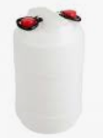
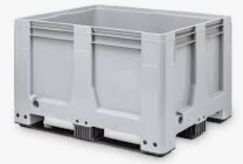
faktory ovlivňující balení:
standardizace
ceny/náklady
přizpůsobivost výrobku nebo balení
úroveň ochrany
schopnost manipulace
balitelnost výrobku
možnost opětovného použití a recyklovatelnost

Slide 22
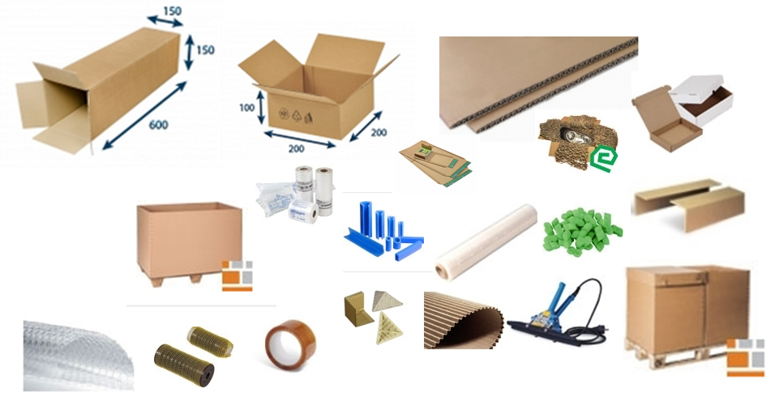

Slide 23
Zpětná (Reverzní) logistika
z počátku opomíjena, dnes předmět zájmu
nutnost řešit tok výrobků z koncového místa užití zpět do místa jeho vzniku (zpětným (reverzním) směrem)
původně spojována pouze s recyklací výrobků a obalů
zabývá se toky použitých výrobků, obalů a odpadových materiálů, které vychází od spotřebitele

Slide 24
odvoz odpadu ve formě spotřebovaných výrobků a vráceného, tedy reklamovaného zboží
podpora alternativního využití výrobků a obalů, které byly již jednou využity nebo nemohou být prodány
veškerá činnost spojenou s produktem, která následuje za bodem prodeje
pohled maloobchodu vs. pohled výrobce

Slide 25
3 úzká pojetí zpětné logistiky:
činnost spojená s přebalením a opětovným prodejem vráceného zboží
soubor aktivit podporujících materiálovou recyklaci
organizace a řízení komplikovanějších způsobů zhodnocování starých výrobků

Slide 26
Obecná definice:
Hlavní náplní reverzní logistiky je sběr, třídění, demontáž a zpracování použitých výrobků, součástek, vedlejších produktů, nadbytečných zásob a obalového materiálu, s cílem je zajistit jejich nové využití, nebo materiálové zhodnocení způsobem, který je šetrný k životnímu prostředí a ekonomicky zajímavý.

Slide 27
Nástroje zpětné logistiky
push nástroje:
zásahy státu
protesty občanských iniciativ
směrnice odvětvových svazů
směrnice pro poskytování úvěrů a grantů
ekologickou uvědomělost zaměstnanců
ekologické chování konkurence

Slide 28
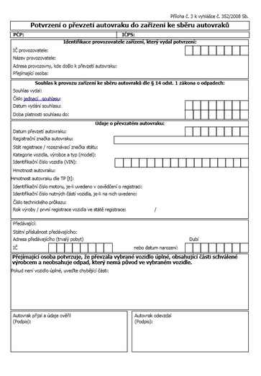
Příklad:
některým podnikům je zákonem dána povinnost odebírat své výrobky zpět, např. baterie, a zajistit jejich ekologickou likvidaci

Slide 29
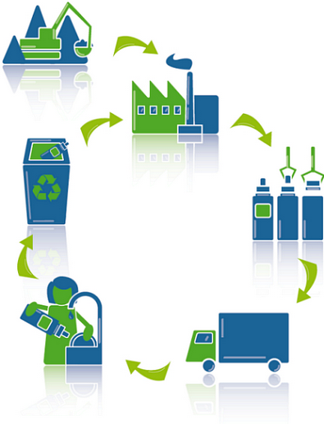
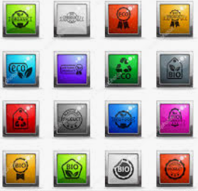
2. pull nástroje:
tlak spotřebitele na výrobce
přání obchodu
udělování eco-cen, eco-labelling
programy subvencí pro ekologické aktivity

Slide 30
Ekospotřebitel:
typy:
aktivní
aktivovatelný
pasivní
vliv vzdělání a výchovy

Slide 31
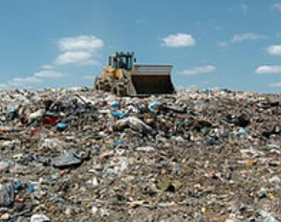
Základní důvody, proč se věnovat reverzní logistice:
využití funkčních částí znehodnocených výrobků
snížení poplatků za skládkování
reklamace, jako zpětná vazba odhalující nedostatky konstrukce
očekávání zákazníků nebo vstřícné vyřizování reklamací jako konkurenční výhoda

Slide 32
v budoucnu růst významu zpětné logistiky:
efektivní využívání zdrojů
ochrana přírody
rozvoj e-commerce (potřeba eliminovat unáhlené impulzivní rozhodnutí zákazníka)
nedostatečná pozornost = náklady pro společnost, ale také pro vlastní podnik

Slide 33
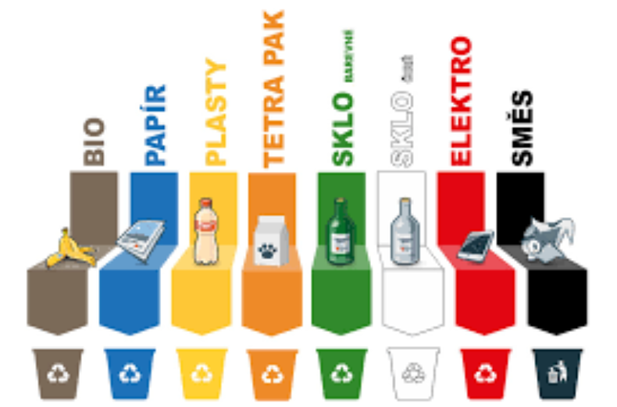

Slide 34
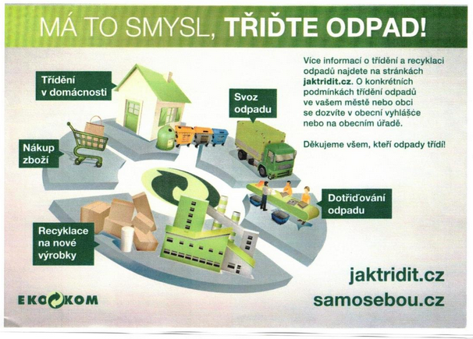

Slide 35
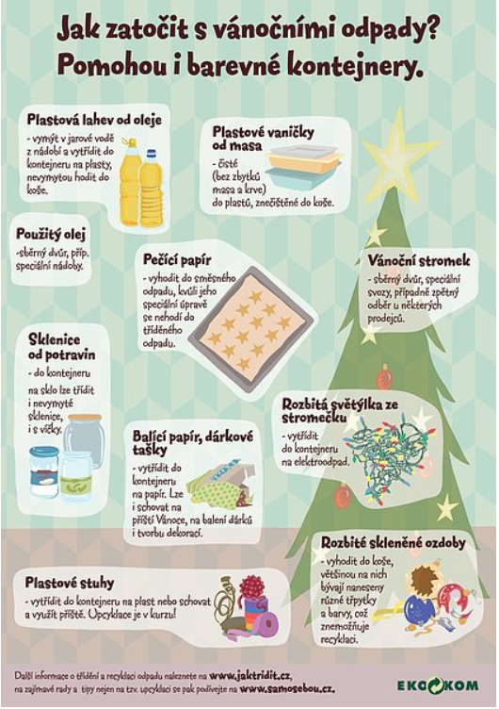

Slide 36
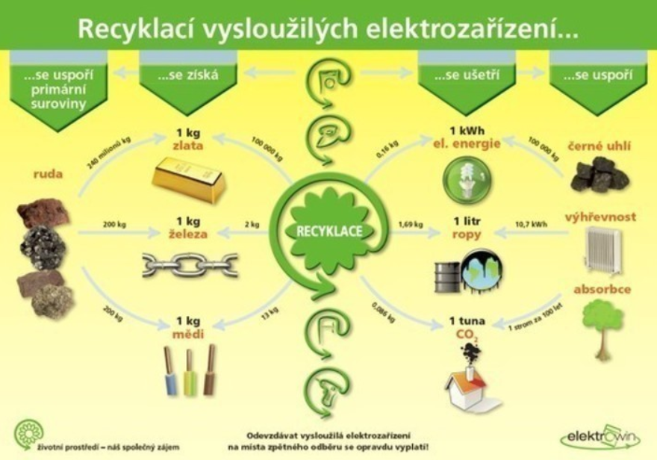

Slide 37
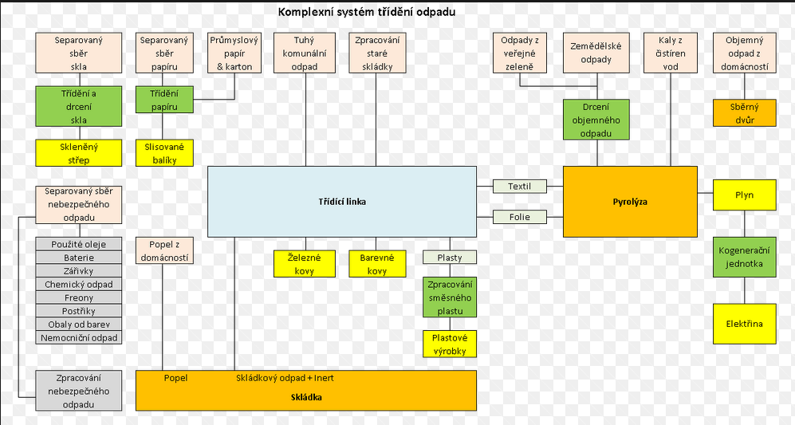

Slide 38
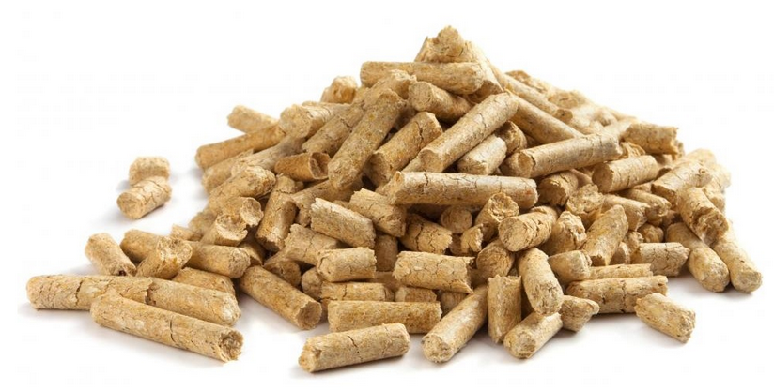
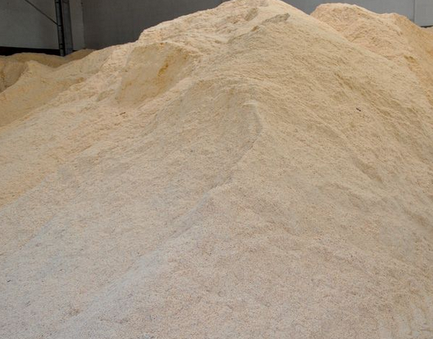
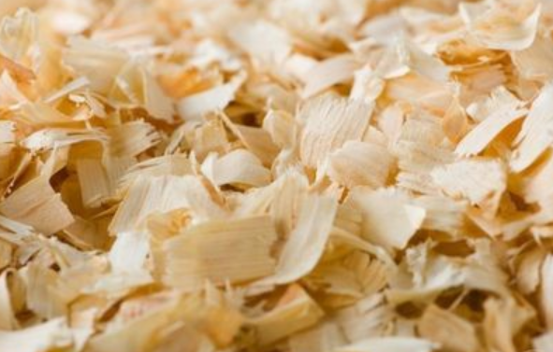
Příklad: dřevní odpad z pilařské výroby (piliny, hobliny apod.):
dříve odvoz na skládku, popř. využito drobnými chovateli a zahrádkáři
dnes vstupní materiál pro výrobu peletek

Slide 39
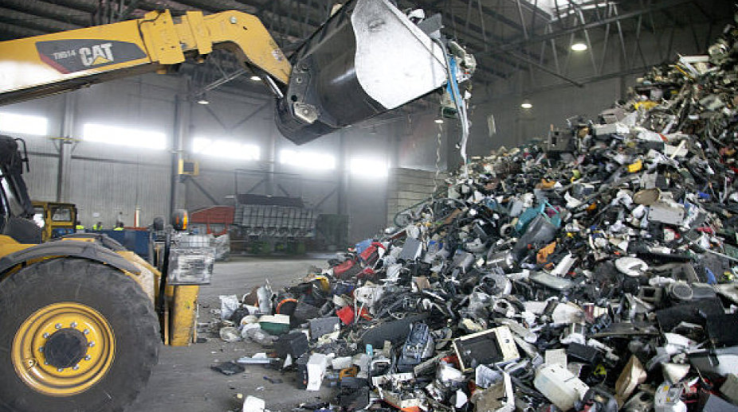
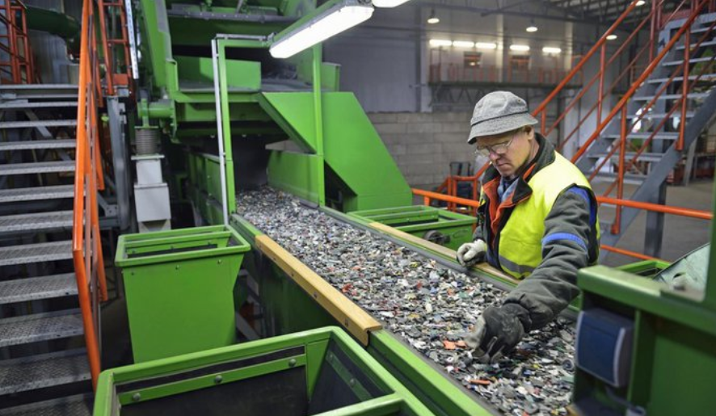

Slide 40
zelená logistika
trvale udržitelná ekologická orientace logistiky = uspokojovat potřeby dnešní generace, aniž by se dávaly v sázku možnosti budoucích generací
ekologická, ekonomická i sociální hlediska
optimalizace využívání energie a zdrojů v logistice
zelená logistika se mnohdy omezuje jen na dopravní logistiku

Slide 41
Fraunhoferův ústav pro materiálový tok a logistiku:
ve vnitropodnikových logistických systémech se v průměru zhruba 40 % celkových nákladů vynakládá na energii
lze ušetřit až 1/3 těchto nákladů
pět oblastí opatření:
trh a produkt
struktury a plánování
procesy, řízení a měření
technologie a zdroje
pracovníci, zákazníci, dodavatelé a poskytovatelé služeb

Slide 42
Příklad: výše emisí CO² na dopravovanou jednotku množství je ovlivněna:
objem a hmotnost obalu
vytížení dopravních prostředků
počet kusů v přepravním zařízení
počet jízd
využitá skladová a manipulační technika
IT

Slide 43
Shrnutí přednášky
Umíte:
Charakterizovat automatizované manipulační prostředky
Vysvětlit logistickou funkci obalu
Popsat pozitiva dobrého obalu
Definovat reverzní logistiku
Na vybraných příkladech vysvětlit materiálovou recyklaci
Objasnit podstatu zelené logistiky

